Slide 1

Quản lý thời gian dự án
Đại học Sư phạm Kỹ thuật TP. HCM Khoa Công nghệ Thông tin ----o0o----
QUẢN LÝ DỰ ÁN PHẦN MỀM
Chương 4

Slide 2
Nội dung của chương
*
Định nghĩa, công dụng
Các nguyên tắc vẽ và hệ thống ký hiệu
Một vài ví dụ cụ thể
Cách tính thời gian hoàn thành dự án
Ưu - khuyết điểm của phương pháp
2

Slide 3
Định nghĩa, công dụng
*
PERT (Program and Evaluation Review Technique)
là một công cụ thống kê được sử dụng trong quản lý dự án
dùng phân tích và ước tính thời lượng thực hiện công việc trong các dự án mà công việc có thời lượng không xác định trước
3
Notes:
PERT: Kỹ thuật ước lượng và đánh giá chương trình (dự án)

Slide 4
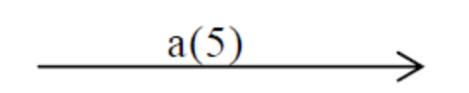
Nguyên tắc vẽ và ký hiệu
*
Một sơ đồ PERT chỉ có một điểm đầu và một điểm cuối
Mỗi công việc được biểu diễn bằng mũi tên có độ dài tương ứng với thời gian thực hiện công việc
4
Notes:
Công việc a có độ dài là 5

Slide 5
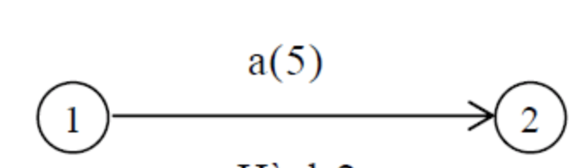
Nguyên tắc vẽ và ký hiệu
*
Đầu và cuối mũi tên là các nút, mỗi nút là một sự kiện, ký hiệu bằng vòng tròn, bên trong đánh số thứ tự sự kiện.
5
Notes:
sự kiện số 1 là sự kiện bắt đầu công việc a, sự kiện số 2 là sự kiện kết thúc công việc a

Slide 6
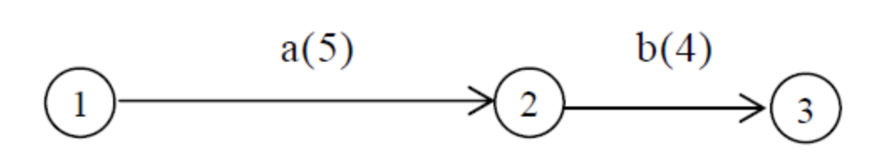
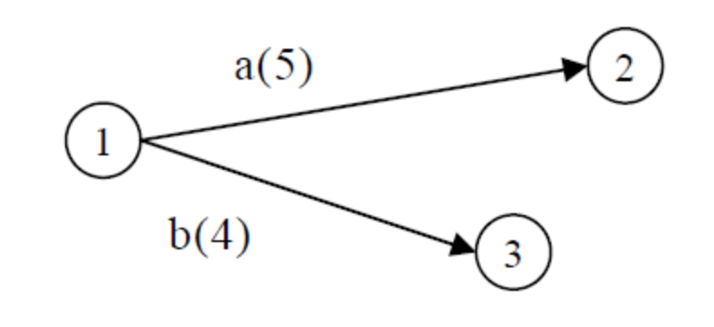
Nguyên tắc vẽ và ký hiệu
*
Hai công việc nối tiếp nhau
Hai công việc tiến hành song song
6
Notes:
Hai công việc a và b nối tiếp nhau được trình bày như trong hình 3
Hai công việc a và b được tiến hành song song biểu diễn trong hình 4

Slide 7
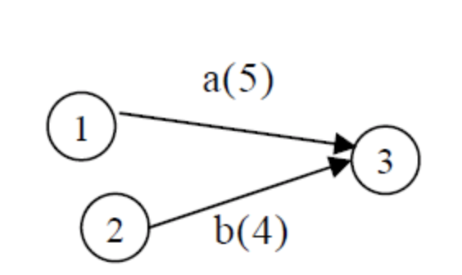
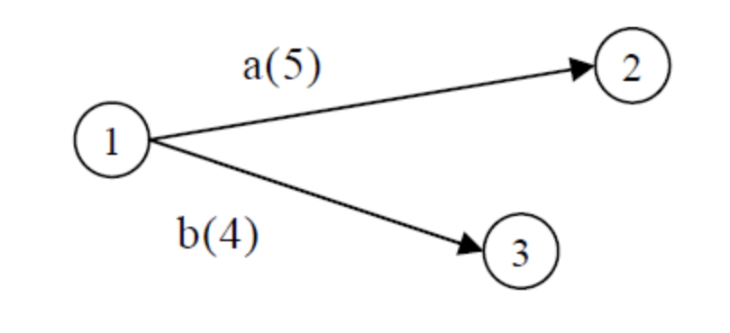
Nguyên tắc vẽ và ký hiệu
*
Hai công việc hội tụ
Hai công việc tiến hành song song
7

Slide 8
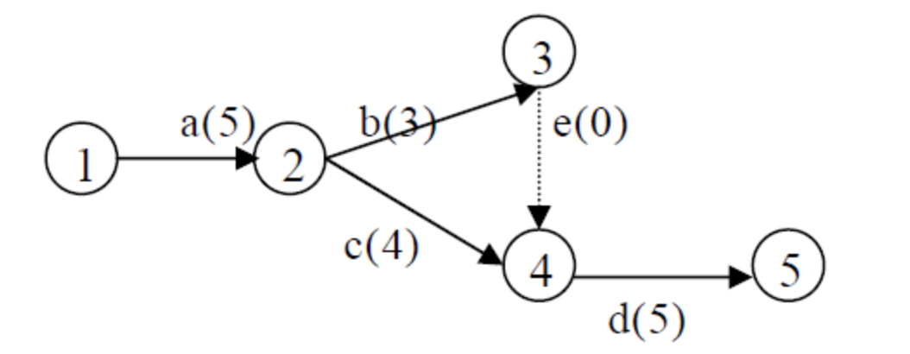
Nguyên tắc vẽ và ký hiệu
*
Công việc giả có độ dài bằng 0
8
Notes:
Cần phải thực hiện 4 công việc, công việc a có độ dài 5 ngày, công việc b có độ dài 3 ngày, công việc c có độ dài 4 ngày, công việc d có độ dài 5 ngày, công việc b và c được tiến hành sau công việc a, công việc d chỉ được tiến hành sau khi b và c đã kết thúc.

Slide 9
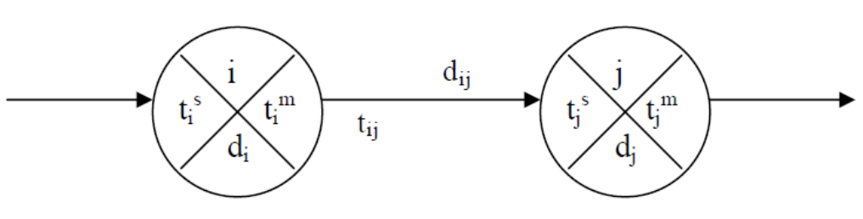
Cách tính thời gian hoàn thành
*
Các yếu tố thời gian của các sự kiện
Trong đó:
i, j - Các sự kiện i, j và sự kiện i trước sự kiện j
t_{i}^{s}, t_{j}^{s} - Thời gian xuất hiện sớm của sự kiện i, j
t_{i}^{m}, t_{j}^{m} - Thời gian xuất hiện muộn của sự kiện i, j
t_{ij} - Thời gian thực hiện công việc i, j
d_{i}, d_{j} - Thời gian dự trữ của i, j
d_{ij} - Thời gian dự trữ (dự trữ chung) của công việc i, j
9

Slide 10
Cách tính thời gian hoàn thành
*
Tính thời gian xuất hiện sớm của các sự kiện: Thời gian xuất hiện sớm của sự kiện j là thời gian sớm nhất kể từ khi bắt đầu dự án đến khi đạt tới sự kiện j.
_{tjs = max{ tis + tij }}
- Thời gian xuất hiện sớm của các sự kiện được tính từ trái sang
_{phải}
- Với sự kiện bắt đầu, thời gian xuất hiện sớm bằng 0
10

Slide 11
Cách tính thời gian hoàn thành
*
Tính thời gian xuất hiện muộn của các sự kiện: Thời gian xuất hiện muộn của sự kiện i là thời gian chậm nhất phải đạt tới sự kiện i nếu không muốn kéo dài toàn bộ thời gian hoàn thành dự án.
_{tim = min{ tjm – tij }}
- Thời gian xuất hiện muộn của các sự kiện được tính từ phải
_{sang trái}
- Với sự kiện kết thúc ta có thời gian xuất hiện sớm bằng thời
_{gian xuất hiện muộn}
11

Slide 12
Cách tính thời gian hoàn thành
*
Xác định các sự kiện găng và những công việc găng:
- Những sự kiện găng là những sự kiện có thời gian xuất hiện
sớm bằng thời gian xuất hiện muộn.
- Đường găng là đường đi qua các sự kiện găng.
- Những công việc găng là những công việc nằm trên đường
_{găng.}
12

Slide 13
Cách tính thời gian hoàn thành
*
Xác định thời gian dự trữ của các công việc
Đối với mỗi công việc người ta xác định 3 loại thời gian dự trữ sau:
- Thời gian dự trữ tự do của công việc ij:
_{MLij = tsj – tsi – tij}
- Thời gian dự trữ hoàn toàn của công việc ij
_{MTij = tmj – tsi – tij}
- Thời gian dự trữ chắc chắn của công việc ij
_{MCij = tsj – tmi – tij}
13

Slide 14
Ví dụ
*
Công việc | Thời gian thực hiện | Trình tự công việc
A | 3 | Làm ngay không trì hoãn
B | 5 | Làm ngay không trì hoãn
C | 3 | Làm ngay không trì hoãn
D | 8 | Làm sau khi xong a
E | 4 | Làm sau khi xong a, b
F | 7 | Làm sau khi xong c
G | 3 | Làm sau khi xong f
14
Notes:
Một dự án sản xuất gồm 7 công việc, có độ dài thời gian và trình tự thực hiện như sau:

Slide 15
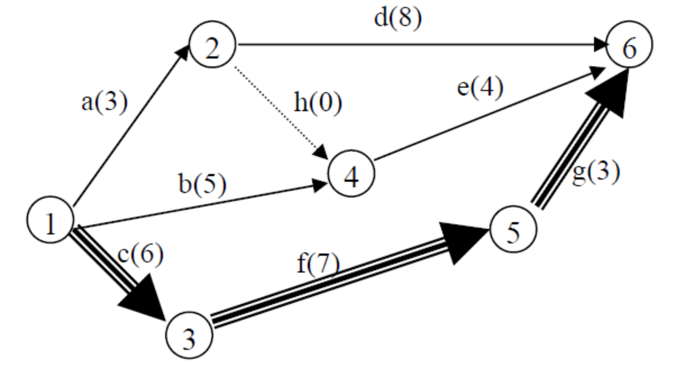
Ví dụ
*
Sơ đồ PERT:
15
Notes:
Một dự án sản xuất gồm 7 công việc, có độ dài thời gian và trình tự thực hiện như sau:

Slide 16
Ví dụ
*
Tính thời hạn sớm của các sự kiện
t_{s1} = 0 (vì 1 là sự kiện bắt đầu)
t_{s2} = t_{s1} + t_{a} = 0 + 3 = 3
t_{s3} = t_{s1} + t_{c} = 0 + 6 = 6
t_{s4} = max(t_{s1} + t_{b} ; t_{s2} + t_{h})
= max(0 + 5 ; 3 + 0)
= 5
t_{s5} = t_{s3} + t_{f} = 6 + 7 = 13
t_{s6} = max(t_{s2} + t_{d} ; t_{s4} + t_{e} ; t_{s5} + t_{g})
= max(3 + 8 ; 5 + 4 ; 13 + 3)
= 16
16
Notes:
Để xác định đường găng trước hết cần tính thời hạn sớm và thời hạn muộn của các sự kiện:

Slide 17
Ví dụ
*
Tính thời hạn muộn của các sự kiện
t_{m6} = t_{s6} = 16
t_{m5} = t_{m6} – t_{g} = 16 – 3 = 13
t_{m4} = t_{m6} – t_{e} = 16 – 4 = 12
t_{m3} = t_{m5} – t_{f} = 13 – 7 = 6
t_{m2} = min (t_{m6} – t_{d} ; t_{m4} – t_{h} )
= min ( 16 – 8; 12 – 0)
= 8
t_{m1} = min (t_{m3} – t_{c} ; t_{m4} – t_{h}; t_{m2} – t_{a} )
= min ( 6 – 6; 8 – 5; 8 – 3)
= 0
17
Notes:
Để xác định đường găng trước hết cần tính thời hạn sớm và thời hạn muộn của các sự kiện:

Slide 18
Ví dụ
*
Tính thời hạn muộn của các sự kiện
tm6 = ts6 = 16
tm5 = tm6 – tg = 16 – 3 = 13
tm4 = tm6 – te = 16 – 4 = 12
tm3 = tm5 – tf = 13 – 7 = 6
tm2 = min (tm6 – td ; tm4 – th )
= min ( 16 – 8; 12 – 0)
= 8
tm1 = min (tm3 – tc ; tm4 – th; tm2 – ta )
= min ( 6 – 6; 8 – 5; 8 – 3)
= 0
Vậy các công việc găng là {c ; f ; g} và độ dài đường găng là 16.
18
Notes:
Để xác định đường găng trước hết cần tính thời hạn sớm và thời hạn muộn của các sự kiện:

Slide 19
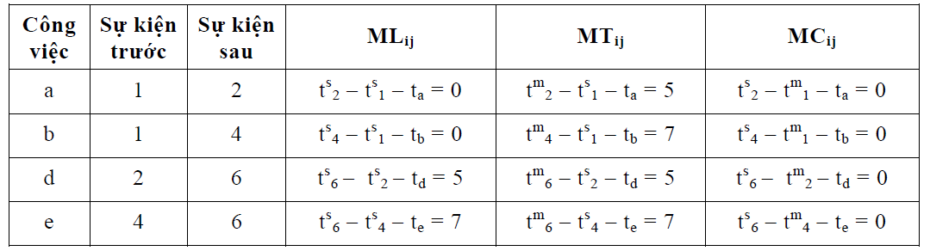
Ví dụ
*
Thời gian dự trữ của các công việc được tính toán trong bảng:
19
Notes:
Để xác định đường găng trước hết cần tính thời hạn sớm và thời hạn muộn của các sự kiện:

Slide 20
Ưu điểm
*
Buộc nhà quản lý lập kế hoạch dự án nghiêm túc.
Buộc phải tính đến rất nhiều yếu tố nếu muốn xác định được MO, MP.
Buộc người quản lý dự án phải trao đổi với nhiều người để đạt được sự đồng thuận.
Thấy rõ công việc nào là chủ yếu, có tính chất quyết định đối với tổng tiến độ của dự án để tập trung chỉ đạo.
Thấy rõ mối quan hệ phụ thuộc giữa các công việc và trình tự thực hiện chúng.
20
Notes:
1. Nó buộc các nhà quản lý lập kế hoạch dự án của họ một cách nghiêm túc và phân tích tất cả các yếu tố ảnh hưởng đến tiến độ của kế hoạch. Quá trình phân tích mạng đòi hỏi việc lập kế hoạch dự án được tiến hành trên chi tiết đáng kể từ đầu đến cuối.
2. Nó cung cấp cho ban quản lý một công cụ để dự báo tác động của thay đổi lịch trình và được chuẩn bị để khắc phục các tình huống đó. Các điểm rắc rối có khả năng được đặt đủ sớm để áp dụng một số biện pháp phòng ngừa hoặc hành động khắc phục.
3. rất nhiều dữ liệu có thể được trình bày theo cách có trật tự cao. Các mối quan hệ nhiệm vụ được biểu thị bằng đồ họa để đánh giá dễ dàng hơn và các cá nhân ở các vị trí khác nhau có thể dễ dàng xác định vai trò của họ trong tổng số yêu cầu nhiệm vụ.
4. Thời gian PERT (Te) dựa trên ước tính 3 chiều và do đó là thời gian khách quan nhất trong bối cảnh không chắc chắn và dẫn đến mức độ chính xác cao hơn trong dự báo thời gian.
5. Kết quả là giao tiếp được cải thiện; mạng lưới cung cấp một nền tảng chung cho các bên khác nhau như nhà thiết kế, nhà thầu, người quản lý dự án, v.v. và tất cả họ phải hiểu vai trò và đóng góp của nhau.

Slide 21
Khuyết điểm
*
Không chắc chắn về ước tính thời gian và tài nguyên.
Chi phí có thể cao hơn các phương pháp lập kế hoạch và kiểm soát thông thường.
Không phù hợp với các quy trình tương đối đơn giản và lặp đi lặp lại
21
Notes:
1. Không chắc chắn về ước tính thời gian và tài nguyên. Chúng phải được giả định và kết quả chỉ có thể tốt như các giả định.
2. Chi phí có thể cao hơn các phương pháp lập kế hoạch và kiểm soát thông thường. Do bản chất của làm việc ròng và phân tích công việc ròng, nó cần một kỹ năng lập kế hoạch cao và lượng chi tiết lớn hơn sẽ làm tăng chi phí về thời gian và nguồn nhân lực,
3. Nó không phù hợp với các quy trình tương đối đơn giản và lặp đi lặp lại như công việc dây chuyền lắp ráp là các công việc theo trình tự cố định.

Slide 22
*
HẾT CHƯƠNG…
22

